Slide 1
Комитет по образованию МО Тихвинский муниципальный район Ленинградской области Муниципальное образовательное учреждение дополнительного образования детей «Тихвинский центр детского творчества».
Жизнь в стиле Hand - made

Slide 2
Hand-made – как прочно это слово вошло в нашу жизнь и все больше в нем укореняется, как популярно оно становится во всех сферах. А ведь совсем недавно оно просто обозначало что-то сделанное своими руками, или просто ассоциировалось с хобби – с одним из тех увлечений, которыми мы все еще со школьной скамьи так или иначе занимались, посещая всевозможные курсы по рукоделию, типа лепки, кройки и шитья, а также изучая виды стежков на уроках труда. Сейчас же это слово все больше приобретает ореол мастерской работы автора, превращая ее в профессию, которая вызывает постоянный интерес. Иногда hand-made называют рукоделием, но все таки рукоделие – это больше досуг(когда руки занять нечем). Hand-made – это творчество. Поглядев на вещи, представленные в альбомах hand-made, понимаешь – это не просто вещи ручной работы, это фантазия, это креативный подход, это неповторимость. Изготавливая такую вещь, автор вкладывает в нее свою энергетику.

Slide 3
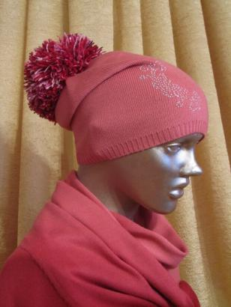
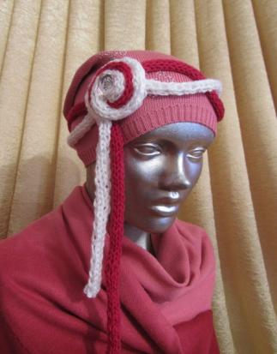
Декорирование головных уборов в стиле Hand - made

Slide 4
Декорирование шапки пуговицами. Вам понадобится:

Slide 7
Декорирование шапки помпоном. Вам понадобится:

Slide 8
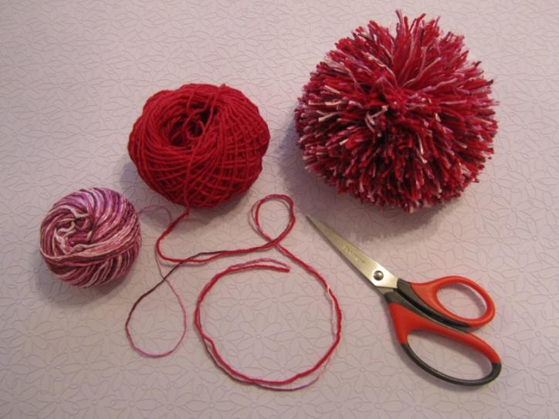

Slide 10
Декорирование шапки цветами. Вам понадобится:

Slide 14
Декорирование шапки вязаными лентами. Вам понадобится:

Slide 18
В качестве заключения Представьте теперь, насколько преобразился hand-made за все время его существования! А если Вы все еще считаете, что hand-made – это не модно или не актуально, я приведу в его пользу еще один аргумент. В своих коллекциях обучающиеся детской Образцовой студии моды «Стиль», создают шляпы самых причудливых форм и размеров.

Slide 19
«Пока мамы дома нету»

Slide 21
«Колобки . ru»

Slide 23
«Рождённые на воле»

Slide 25
«Стильные штучки»

Slide 27
«Этно - street - style»

Slide 28
«На абордаж»

